Slide 1
Життєвий цикл програмного продукту
Презентація для дисципліни: Технології створення програмних продуктів

Slide 2
Що таке життєвий цикл програмного продукту (SDLC)?
Життєвий цикл програмного продукту (Software Development Life Cycle, SDLC) — це процес, який охоплює всі етапи розробки програмного забезпечення від початкового планування до підтримки після релізу.

Slide 3
Етапи життєвого циклу програмного продукту
1. Планування
2. Аналіз вимог
3. Проектування системи
4. Реалізація (кодування)
5. Тестування
6. Впровадження
7. Підтримка

Slide 4
1. Планування
На етапі планування визначаються цілі проекту, ресурси та бюджет. Ключові учасники залучаються для встановлення вимог до системи, встановлення термінів та розподілу завдань.

Slide 5
2. Аналіз вимог
На цьому етапі визначаються функціональні та нефункціональні вимоги до програмного забезпечення. Важливо отримати чітке уявлення про те, які задачі система повинна виконувати.

Slide 6
3. Проектування системи
Цей етап передбачає створення архітектури системи, проектування баз даних, інтерфейсів та модулів. Документація розробляється для подальшої реалізації програмного продукту.

Slide 7
4. Реалізація (кодування)
Програмісти пишуть код згідно з вимогами і проектними специфікаціями. Відбувається безпосереднє створення функціоналу програмного продукту.

Slide 8
5. Тестування
Тестування охоплює перевірку всіх функцій, виявлення помилок, їх виправлення та перевірку працездатності програми. Це ключовий етап для забезпечення якості продукту.

Slide 9
6. Впровадження
Після успішного тестування програмний продукт випускається для використання. Важливо налаштувати систему і забезпечити навчання користувачів.

Slide 10
7. Підтримка
На етапі підтримки продукт оновлюється, вирішуються будь-які технічні проблеми та забезпечується підтримка користувачів. Цей етап триває протягом усього життєвого циклу продукту.

Slide 11
Моделі життєвого циклу програмного продукту

Slide 12
Що таке моделі життєвого циклу?
Моделі життєвого циклу визначають підхід до розробки програмного забезпечення, включаючи процеси планування, розробки, тестування, впровадження та підтримки.

Slide 13
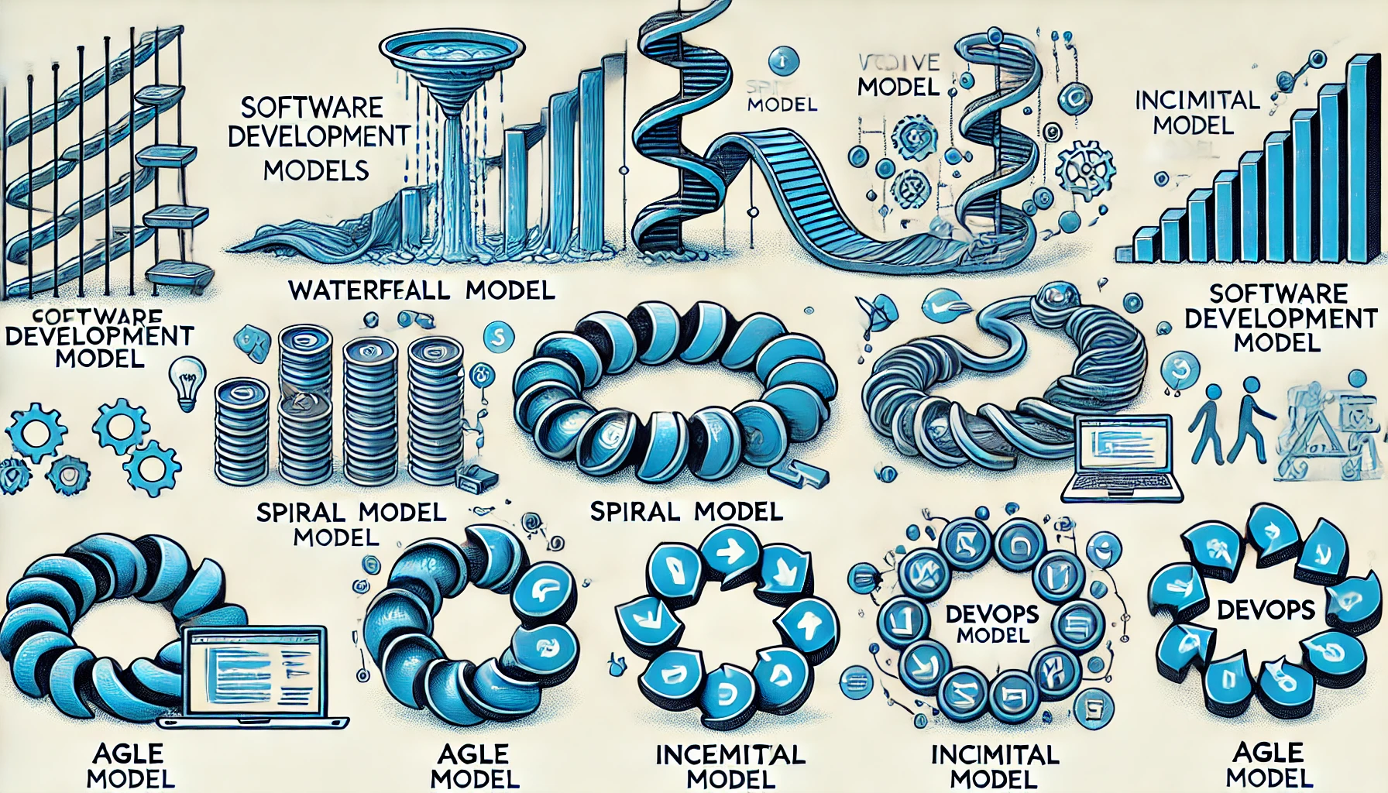
Ось зображення, яке ілюструє шість різних моделей життєвого циклу програмного забезпечення: каскадна модель (Waterfall), спіральна модель, V-модель, Agile, модель інкрементної розробки та DevOps.

Slide 14
Основні види моделей життєвого циклу
1. Каскадна модель (Waterfall)
2. Спіральна модель
3. V-модель
4. Agile
5. Модель інкрементної розробки
6. DevOps

Slide 15
Каскадна модель (Waterfall)
Каскадна модель передбачає послідовне проходження етапів розробки. Кожен етап завершується перед початком наступного, що робить процес строго структурованим.

Slide 16
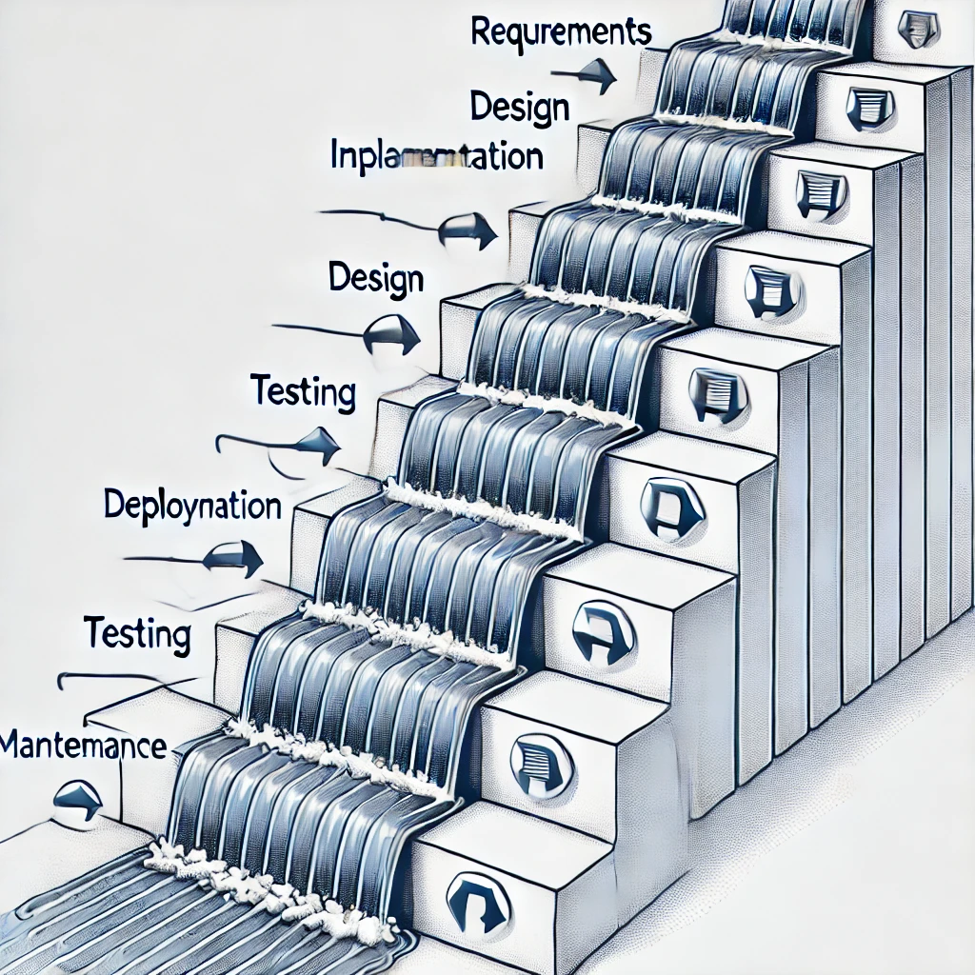
Каскадна модель (Waterfall)
Notes:
Найстарішою і відомою моделлю побудови багаторівневого процесу розробки є каскадна – або простими словами модель водоспаду: в ній кожен етап розробки, що відповідає стадії життєвого циклу ПЗ, продовжує попередній. Тобто, для того, щоб перейти на новий етап, ми повністю повинні завершити поточний. Каскадна модель проста і зрозуміла, але не така практична, як раніше. В умовах вимог, що динамічно змінюються, жорстко структурований процес може з переваги перетворитися на перешкоду на шляху успішного завершення розробки системи. Тому сьогодні каскадна модель застосовується переважно великими компаніями для великих і складних проектів, які припускають всеосяжний контроль ризиків.
Плюси і мінуси каскадної моделі:
+ Повне документування кожного етапу;
+ Чітке планування термінів і витрат;
+ Прозорість процесів для замовника;
– Необхідність затвердження повного обсягу вимог до системи ще на першому етапі;
– У разі необхідності внесення змін до вимог пізніше – повернення до першої стадії та переробка заново всієї виконаної роботи;
– Збільшення витрат коштів та часу в разі потреби змінити вимоги.
Незважаючи на те, що каскадна модель все ще використовується, вона вже втратила колишні позиції. Сьогодні їй на зміну приходять більш просунуті моделі та методології розробки програмного забезпечення.
Коли варто використовувати каскадну модель:
– У проектах з чітко визначеними вимогами, для яких не передбачається зміна цих вимог в процесі розробки;
– Для проектів, які мігрують з однієї платформи на іншу. Тобто, вимоги залишаються ті ж, міняється лише системне оточення та/або мова програмування;
– Коли від компанії-розробника не потрібно проводити тестування – наприклад, його забезпеченням займеться сам замовник або стороння фірма.

Slide 17
Спіральна модель
Спіральна модель поєднує елементи каскадної моделі та прототипування. Вона включає ітерації, кожна з яких починається з аналізу ризиків та планування.

Slide 18
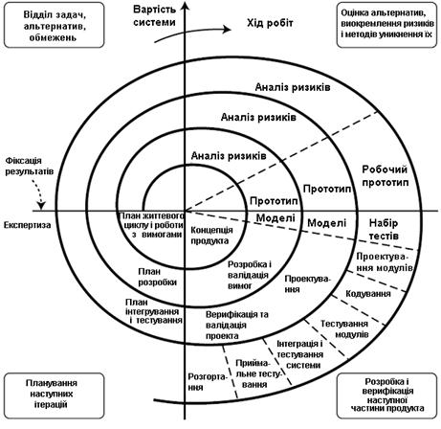
Спіральна модель
Notes:
Спіральна модель є шаблоном процесу розробки ПЗ, який поєднує в собі ідеї ітеративної та каскадної моделей. Суть її в тому, що весь процес створення кінцевого продукту представлений у вигляді умовної площини, розбитої на 4 сектори, кожен з яких представляє окремі етапи його розробки: визначення цілей, оцінка ризиків, розробка і тестування, планування нової ітерації.
У спіральної моделі життєвий шлях розроблювального продукту зображується у вигляді спіралі, яка, розпочавшись на етапі планування, розкручується з проходженням кожного наступного кроку. Таким чином, на виході з чергового витка ми повинні отримати готовий протестований прототип, який доповнює існуючий білд. Прототип, що задовольняє всім вимогам – готовий до релізу.
Головна особливість спіральної моделі – концентрація на можливі ризики. Для їх оцінки навіть виділена відповідна стадія. Основні типи ризиків, які можуть виникнути в процесі розробки ПЗ:
– нереалістичний бюджет і терміни;
– дефіцит фахівців;
– часта зміна вимог;
– надмірна оптимізація;
– низька продуктивність системи;
– невідповідність рівня кваліфікації фахівців різних відділів.
Плюси і мінуси спіральної моделі:
+ покращений аналіз ризиків;
+ хороша документація процесу розробки;
+ гнучкість – можливість внесення змін і додавання нової функціональності навіть на відносно пізніх етапах;
+ раннє створення робочих прототипів.
– може бути досить дорога у використанні;
– управління ризиками вимагає залучення висококласних фахівців;
– успіх процесу у великій мірі залежить від стадії аналізу ризиків;
– не підходить для невеликих проектів.
Коли використовувати спіральну модель:
– коли важливий аналіз ризиків і витрат;
– великі довгострокові проекти з відсутністю чітких вимог або ймовірністю їх динамічної зміни;
– при розробці нової лінійки продуктів.

Slide 19
V-модель
V-модель є розширенням каскадної моделі, але з додатковою увагою на тестування на кожному етапі. Розробка і тестування йдуть паралельно, що дозволяє виявляти помилки на ранніх етапах.

Slide 20
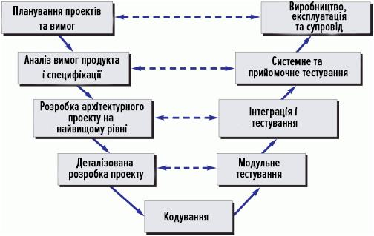
V -модель
Notes:
V-модель – це покращена версія класичної каскадної моделі. Тут на кожному етапі відбувається контроль поточного процесу, для того, щоб переконатися в можливості переходу на наступний рівень. У цій моделі тестування починається ще зі стадії написання вимог, причому для кожного наступного етапу передбачений свій рівень тестового покриття.
Для кожного рівня тестування розробляється окремий тест-план, тобто під час тестування поточного рівня, ми також займаємося розробкою стратегії тестування наступного. Створюючи тест-плани, ми також визначаємо очікувані результати тестування і вказуємо критерії входу і виходу для кожного етапу.
У V-моделі кожному етапу проектування і розробки системи відповідає окремий рівень тестування. Тут процес розробки представлений низхідною послідовністю в лівій частині умовної літери V, а стадії тестування – на її правому ребрі. Відповідність етапів розробки і тестування показано горизонтальними лініями.
Плюси і мінуси V-моделі:
+ Строга етапність;
+ Планування тестування і верифікація системи виробляються на ранніх етапах;
+ Покращений, в порівнянні з каскадної моделлю, тайм-менеджмент;
+ Проміжне тестування.
– Недостатня гнучкість моделі;
– Власне створення програми відбувається на етапі написання коду, тобто вже в середині процесу розробки;
– Недостатній аналіз ризиків;
– Немає роботи з паралельними подіями і можливості динамічного внесення змін.
Коли використовувати V-модель:
– У проектах, в яких існують часові та фінансові обмеження;
– Для завдань, які передбачають більш широке, порівняно з каскадної моделлю, тестове покриття.

Slide 21
Agile
Agile — це підхід, який базується на ітеративній та інкрементній розробці. Основні цінності Agile — гнучкість, швидке реагування на зміни та тісна співпраця з клієнтом.

Slide 22
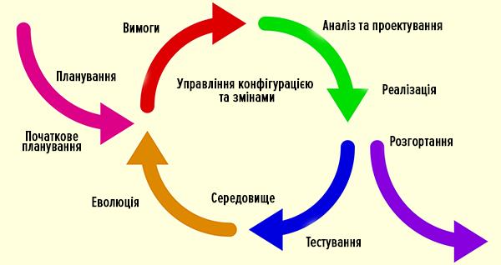
Інтерактивна модель
Notes:
Існують також ітеративні (або інкрементальні) моделі, в яких використовується інший підхід. Замість однієї тривалої послідовності дій тут весь життєвий цикл продукту розбитий на ряд окремих міні-циклів. Причому кожен з них складається із все тих же базових стадій моделі життєвого циклу. Ці міні-цикли називаються ітераціями. У кожній з ітерацій відбувається розробка окремого компонента системи, після чого цей компонент додається до вже раніше розробленого функціоналу.
Ітеративна модель не передбачає повного обсягу вимог для початку робіт над продуктом. Розробка програми може починатися з вимог до частини функціоналу, які можуть згодом доповнюватися і змінюватися. Процес повторюється, забезпечуючи створення нової версії продукту для кожного циклу.
У дещо спрощеному вигляді, ітеративна модель складається з чотирьох основних стадій, які повторюються у кожній з ітерацій (plan-do-check-act):
– визначення та аналіз вимог;
– дизайн та проектування – згідно вимогами. Причому дизайн може як розроблятися окремо для даної функціональності, так і доповнювати вже існуючий;
– розробка і тестування – кодування, інтеграція і тестування нового компонента;
– фаза рев’ю – оцінка, перегляд поточних вимог та пропозиції щодо доповнення цих вимог.
За результатами кожної ітерації приймається рішення – чи будуть використані її результати для доповнення існуючої функціональності в якості вхідної точки для початку наступної ітерації (т.зв. інкрементальне прототипування). Зрештою, досягається точка, в якій всі вимоги були втілені в продукт – відбувається реліз.
У математичних термінах, ітеративна модель являє реалізацію методики послідовної апроксимації – тобто, поступове наближення до образу готового продукту:
Ключ до успішного використання цієї моделі – сувора верифікація вимог і ретельна валідація розроблюваної функціональності в кожній з ітерацій. Основні стадії процесу розробки в ітеративній моделі фактично повторюють модель водоспаду. У кожній ітерації створюється програмне забезпечення, що вимагає тестування на всіх рівнях.
Плюси та мінуси ітеративної моделі:
+ раннє створення працюючого ПЗ;
+ гнучкість – готовність до зміни вимог на будь-якому етапі розробки;
+ кожна ітерація – маленький етап, для якого тестування та аналіз ризиків забезпечити простіше, ніж для всього життєвого циклу продукту.
– кожна фаза – самостійна, окремі ітерації не накладаються одна на одну;
– можуть виникнути проблеми з реалізацією загальної архітектури системи, оскільки не всі вимоги відомі до початку проектування.
Коли використовувати ітеративну модель:
– для великих проектів;
– коли відомі, принаймні, ключові вимоги;
– коли вимоги до проекту можуть мінятися в процесі розробки.
Ітеративна модель є ключовим елементом так званих «гнучких» (Agile) підходів до розробки програмного забезпечення, основні з яких ми розглянемо в наступних розділах.

Slide 23
Модель інкрементної розробки
Ця модель полягає у поступовій розробці системи. Кожен інкремент додає нові функції. Це дозволяє впроваджувати продукт на ринок поетапно і оновлювати його частинами.

Slide 24
DevOps
DevOps — це модель, що поєднує розробку та експлуатацію продукту. Основна мета — прискорити розгортання програмного забезпечення через автоматизацію процесів.

Slide 25
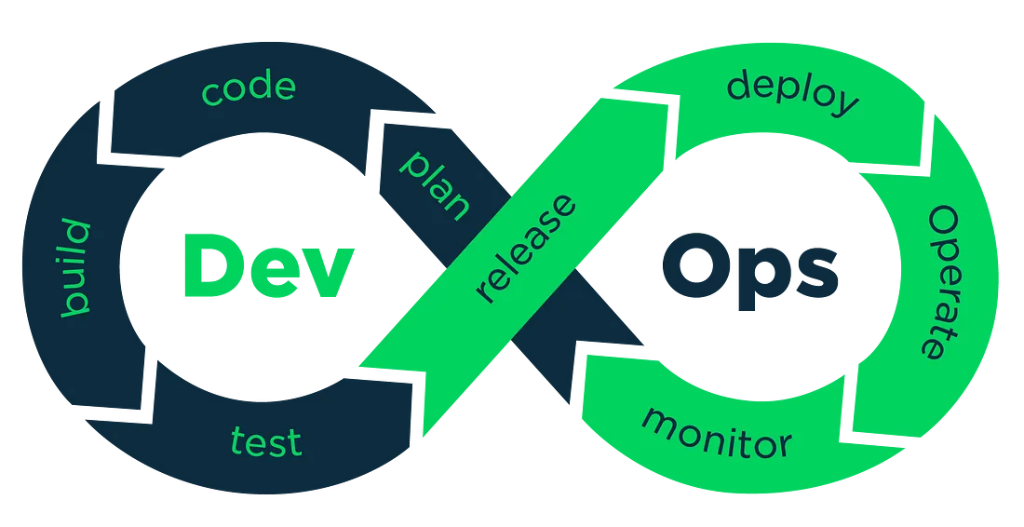
Модель DevOps
Notes:
DEVOPS складається з двох завдань одночасно. DEV(DEVELOPMENT) + OPS(OPERATIONS) = DEVOPS. Коротше кажучи, DEVOPS — це набір практик, які поєднують розробку програмного забезпечення разом з операціями, які призводять до кращого та швидшого циклу розробки програмного забезпечення з високою якістю програмного забезпечення та дозволяють гнучку розробку. Коротше кажучи, DevOps — це гнучка розробка + гнучкі операції.

Slide 26
ДО DEVOPS для розробки програмного забезпечення використовувалася модель «ВОДОСПАД».
Ця модель найкраще підходить, якщо всі вимоги є заздалегідь. Тут заздалегідь означає етап планування. Усі вимоги повинні бути остаточно визначені лише тоді. Пізніші зміни не можна вносити. Жодна паралельна робота для нашої розробки програмного забезпечення в цій моделі не ведеться. Раніше після фази планування продукту ми переходимо до фази розробки продукту, потім до фази тестування, а потім до фази створення продукту. Жодних зусиль не робиться паралельно.
Отже, життєвий цикл випуску програмного забезпечення також дуже-дуже довгий. У циклі розробки продукту не можна запропонувати жодної нової функції. Немає можливості змінити вимоги після завершення фази планування. Крім того, раніше, оскільки не існувало інтегрованого механізму побудови, команда розробників могла використовувати середовище, тоді як команда операцій могла намагатися підтримувати його в іншому середовищі. Отже, під час інтеграції, якщо операційна команда виявить будь-яку помилку, команда розробників може відповісти, що функція працює добре в налаштуваннях розробника, і вони можуть попросити синхронізувати той самий набір налаштувань. Зараз різні команди розробників можуть використовувати різні налаштування розробників. Команді інтеграції буде дуже важко синхронізувати налаштування кожної команди розробників, і багато часу буде втрачено даремно.

Slide 27
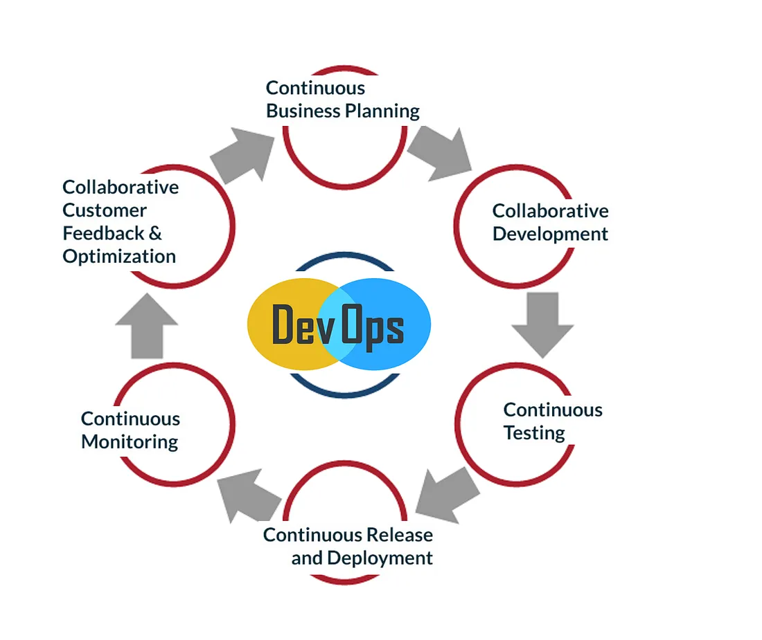

Slide 28
1. Безперервне бізнес-планування
Бізнес-планування надає нам вимоги до будь-якої нової функції. У моделі Waterfall, коли вимоги виправлено та розпочато розробку, ми не можемо додавати нові вимоги чи змінювати будь-які вимоги. Але в моделі DevOps і за допомогою інструментів DevOps можна постійно розміщувати нові вимоги до функцій і виконувати їх. Версія продукту визначається на етапі планування.

Slide 29
2. Спільний розвиток
Спільна розробка — це безперервний процес розробки, який забезпечує розробку окремих функцій різними командами незалежно. І оскільки розробка також дотримується техніки темного запуску, інструмент контролю версій є дуже важливим для розробки. І як ми всі можемо знати, Git є найпопулярнішим інструментом контролю версій

Slide 30
3. Постійне тестування
Кожна версія функції постійно перевіряється тестовими групами, щоб переконатися, що вона функціонально точна, а також найкраща з точки зору продуктивності. Це називається продуктивністю та функціональним тестуванням. Перед цим розробник сам проводить модульний тест функції. Команда інтеграції також проводить тести, щоб переконатися, що ніде в коді не використовується непідтримуваний пакет або немає вразливості безпеки. Як правило, ці тести виконуються автоматизованими сценаріями. Сервер Jenkins може виконувати тести перевірки та підтвердження за допомогою різних інструментів тестування, таких як Selenium. Тести можна виконувати за допомогою будь-якого іншого методу або самостійно написаного сценарію. Основна перевага цього безперервного тестування полягає в тому, що тестування виконується окремо для кожного невеликого випуску, так що пізніше не виникає багато проблем з інтеграцією чи тестуванням під час випуску. Модель безперервного тестування може перевірити, чи нова зміна порушує попередню робочу копію чи ні.

Slide 31
4. Безперервний випуск і розгортання
Безперервна інтеграція (CI) є найважливішою частиною безперервного випуску. CI пов’язана з постійним розгортанням і безперервною доставкою.
1.CI складається з автоматизованої збірки та автоматизованих тестів.
2. CI допомагає швидко виявляти помилки та легше їх знаходити.
3. CI дуже допомагає легко та швидко знаходити помилки.
4. CI повідомляє відповідальну команду розробників для виправлення помилки, як тільки вона її помічає. Це допомагає команді розробників, оскільки команда розробників не розробляє додаткові функції на несправному коді, виправляє помилку, а потім продовжує додавати інші функції.

Slide 32
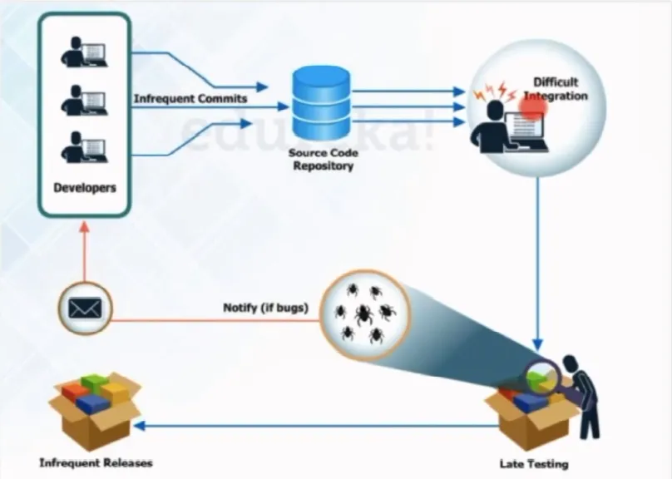
Проблеми, з якими ми стикаємося, коли CI не реалізовано

Slide 33
Якщо CI не реалізовано, ми стикаємося з проблемами, зображеними на діаграмі вище. Тестування автоматизації виконується на набагато пізнішому етапі, і процес інтеграції стає дуже складним. Розробникам також стає дуже важко з’ясувати, яка зміна спричинила проблему, оскільки розробники розробили багато функцій після коду з помилками. Вся ця драма призведе до значної затримки випуску.
Якщо CI ввімкнено, на етапі інтеграції допоможуть наступні переваги.
a. Оскільки після кожного коміту запускається автоматична збірка, а потім вона автоматично розгортається на тестовому сервері.
b. Якщо в коді є якась помилка, розробникам потрібно внести зміни лише в цей конкретний комміт.
в. Це збільшує частоту випусків програмного забезпечення.
d. Зацікавленим командам завжди надається відповідний відгук.
д. CI допомагає виявити всі проблеми перед самим виробництвом.

Slide 34
Безперервне розгортання
Безперервна доставка — це практика підтримки кодової бази в готовності до розгортання в будь-який момент часу. Окрім того, щоб переконатися, що весь набір тестів пройдено, ми маємо переконатися, що вся конфігурація готова до використання у виробництві.
Безперервне розгортання означає розгортання будь-якої збірки на всіх доступних в організації серверах.
Безперервне розгортання можна далі розділити на дві частини.

Slide 35
Управління конфігурацією
Керування конфігурацією — це керування конфігурацією розгорнутої збірки та її вимогами.
a. Керування конфігурацією встановлює та підтримує функціональні вимоги та продуктивність програми.
b. Випуск розгортань на всіх серверах.
в. Планування оновлень на всіх серверах.
d. Підтримуйте послідовність конфігурації на всіх серверах.
Notes:
Усі сервери буде налаштовано для незалежного запуску збірки, а керування конфігурацією гарантує, що всі залежності та ресурси (наприклад, оперативна пам’ять, ЦП, графічний процесор) належним чином дотримані.

Slide 36
Контейнерізація
Контейнерізація — це процес, за допомогою якого підтримується узгодженість серед середовищ (наприклад, ОС Windows, ОС Linux). Docker — перший інструмент контейнеризації. Це забезпечує узгодженість конфігурації на всіх серверах. Контейнерізація дуже важлива, оскільки однакові функції можуть працювати в різних середовищах через локальні зміни в середовищі. Docker дуже корисний для цієї мети.

Slide 37
5. Постійний моніторинг
Безперервний моніторинг — це процес безперервного моніторингу стану серверів, а також продуктивності нашої програми в реальному середовищі. Постійний моніторинг допомагає нам отримати доступ до майбутнього навантаження на сервери, якщо буде випущена нова функція або яка має бути конфігурація цього сервера. Він також надсилає відгуки командам інтеграції та розробникам про загальну продуктивність програми, тому ці дані дуже важливі в процедурі DevOps.

Slide 38
6. Спільний відгук клієнтів і оптимізація
Спільний зворотний зв’язок із клієнтами сьогодні дуже важливий. Лише з цією метою будь-яка організація сьогодні випускає бета-версію перед остаточним випуском. Вони просять певну базу клієнтів використовувати програму та надають їм відгуки про функції та продуктивність. Іноді проводяться платні опитування, щоб зібрати відгуки клієнтів. Відгуки клієнтів дуже важливі в циклі DevOps. Справжні відгуки про функції та продуктивність допомагають розробнику вносити відповідні зміни у функції, а інженеру з розгортання – розуміти конфігурацію сервера, необхідну для безперебійної роботи служби. Бета-версія надає ранні відгуки, що дуже допомагає в процесі розробки, оскільки кількість користувачів обмежена, а повторюваних відгуків буде менше, ніж у стабільному випуску.

Slide 39
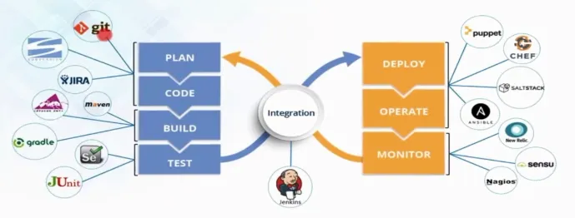
Інструменти DevOps
Інструменти, згадані на зображенні вище, дійсно корисні для впровадження DevOps.

Slide 40
Порівняння моделей
Каскадна модель підходить для чітких та стабільних вимог, Agile та DevOps — для гнучких і динамічних проектів. V-модель зосереджена на якості через тестування, а інкрементна модель дозволяє впроваджувати продукт частинами.

